Slide 1
《MySQL数据库应用教程》 刘瑞新主编 配套资源
第8章 编程基础和自定义函数

Slide 2
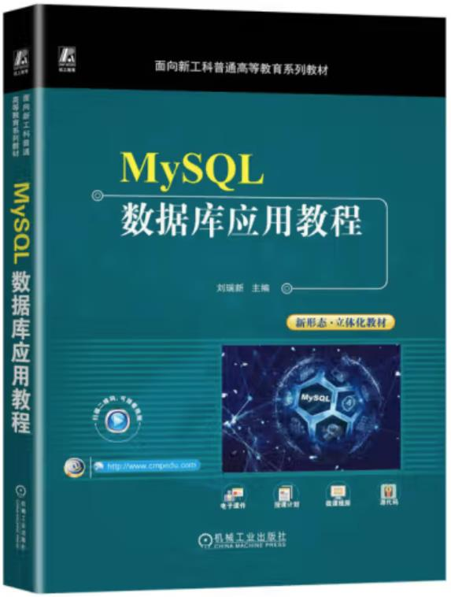
目录
第8章 编程基础和自定义函数
8.1 编程基础
8.2 运算符和表达式
8.3 系统函数
8.4 自定义函数

Slide 3
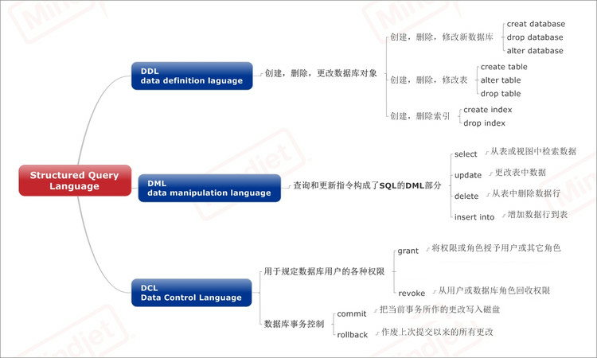
8.1 编程基础
8.1.1 SQL语言概述
1）数据定义语言（Data Definition language，DDL）：用于定义数据库和数据库的对象（表、视图、索引等），包括创建CREATE、修改ALTER、删除DROP等操作。
2）数据操纵语言（Data Manipulation Language，DML）：用于操纵数据库中对象的记录，包括查询SELECT、添加INSERT、修改UPDATE、删除DELETE等操作。
3）数据控制语言（Data Control Language，DCL）：用于对数据存放权限控制，包括授予权限GRANT、收回权限REVOKE等。
为了用户编程的方便所增加了一些语言要素，包括常量、变量、运算符、表达式、函数等。

Slide 4
8.1 编程基础
8.1.2 标识符
标识符用来命名一些对象，如数据库、表、列、变量等，以便在程序中的其他地方引用。也就是说用来引用和识别特定对象的。

Slide 5

8.1 编程基础
8.1.3 常量
字符串常量
【例8-1】SELECT语句输出3个字符串。
SELECT 'MySQL', 'I\'m a student.' AS Student, "I'm a student." st;

Slide 6

8.1 编程基础
2. 数值常量
（1）整型常量
（2）实数常量
【例8-2】SELECT输出数据常量。
SELECT 20, +123, -21368, 1.356, -0.3, +12.356, 0.12E-3, +326E+5, -358E-21;

Slide 7
8.1 编程基础
3. 日期时间常量
'2022-09-23'、'2022/09/23'、'23.09.2022'、'09/23/2022'
'September 23,2022'、'Sept 23,2022'。
'20220923'、"20220923"。
'18:46:08'、'03:56 PM'。
'2022-09-23 18:46:08'、'2022-09-23 08:01:03.420'。
'2022-09-32'是错误的日期常量。

Slide 8

8.1 编程基础
4. 布尔常量
布尔值只包含两个值：True和False，在代码中，也可以用0表示False，非0表示True。
【例8-3】SELECT语句输出True和False。
SELECT True, False, 10>5, 10<5, True OR False, 10>5 AND False, 0 AND 13;

Slide 9
8.1 编程基础
5. NULL值
NULL值可适用于各种列的类型，它通常表示“未知”、“值不确定”、“没有值”等含义。

Slide 10
8.1 编程基础
8.1.4 变量
变量
全局变量
针对所有的会话（连接）有效，
但不能跨重启
系统变量
变量由系统提供，不是用户定义
会话变量
仅仅针对于当前会话（连接）
有效
用户变量
针对于当前会话（连接）有效，同于会话变量的作用域
用户自定义变量
局部变量
仅仅在定义它的程序内部有效。
变量由用户定义，不是由系统提供

Slide 11
8.1 编程基础
1. 系统变量
（1）第一种查看系统变量方式
语法格式为：
SHOW [GLOBAL | SESSION] VARIABLES [LIKE '匹配模式' | WHERE 表达式];

Slide 12
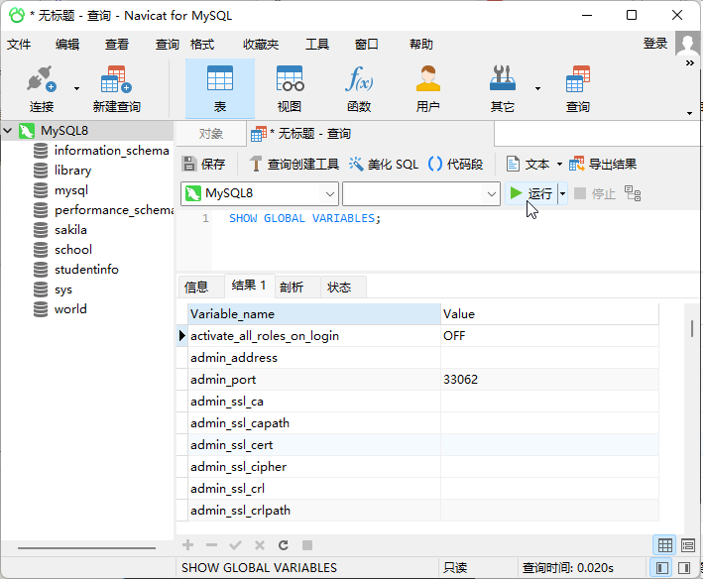
8.1 编程基础
【例8-4】查看MySQL中所有的全局系统变量。
SHOW GLOBAL VARIABLES;

Slide 13
8.1 编程基础
【例8-5】查看当前会话相关的所有会话变量以及全局变量。
SHOW SESSION VARIABLES;
【例8-6】查看指定的变量character_set_client，该变量既是全局变量，又是会话变量。
查看该变量的会话变量：
SHOW SESSION VARIABLES LIKE 'character_set_client ';
查看该变量的全局变量：
SHOW GLOBAL VARIABLES LIKE 'character_set_client';

Slide 14
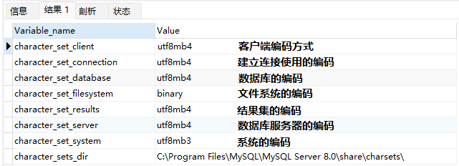
8.1 编程基础
【例8-7】查看变量名以character开头的会话变量，即MySQL采用的字符集。
SHOW SESSION VARIABLES LIKE 'character%';

Slide 15

8.1 编程基础
（2）第二种查询系统变量方式
SELECT @@ [GLOBAL.]系统变量名1 [, @@ [GLOBAL.]系统变量名2 , …];
【例8-8】显示系统变量的值。
SELECT @@VERSION, @@HOSTNAME, CURRENT_USER, @@BASEDIR, @@DATADIR;
在调用某些特定的全局变量时需要省略@@，如系统日期、系统时间、当前用户等。

Slide 16

8.1 编程基础
【例8-9】显示系统变量当前日期、时间、时间戳。
SELECT CURRENT_DATE, CURRENT_TIME, CURRENT_TIMESTAMP;

Slide 17
8.1 编程基础
（3）设置系统变量
设置全局变量方法：
SET GLOBAL 系统变量名=值;
SET @@ GLOBAL.系统变量名=值;
设置会话变量方法：
SET SESSION 会话变量名=值;
SET @@会话变量名=值;
例8-10】显示和修改会话变量sort_buffer_size的值。
SELECT @@sort_buffer_size;
SET @@sort_buffer_size = 50000;
SELECT @@sort_buffer_size;

Slide 18
8.1 编程基础
2. 用户会话变量
（1）定义用户会话变量（以一个@开头）
1）方法一：
SET @user_variable1[:]=expression1 [, @user_variable2[:]=expression2 ,…];
输出用户对话变量：
SELECT @user_variable1 [, @user_variable2, ...];

Slide 19

8.1 编程基础
【例8-11】在studentinfo数据库中，创建用户会话变量@user_name和@age，并为其赋值，然后使用SELECT语句输出变量的值。
SET @user_name='Jack', @age=18;
SELECT @user_name, @age;

Slide 20
8.1 编程基础
2）方法二：
SELECT @user_variable1:=expression1 [, @user_variable2:=expression2, …];

Slide 21




8.1 编程基础
【例8-12】创建用户会话变量@aa和@bb，分别用“:=”与“=”运算符，解释其区别。
SELECT @aa := 100;
SELECT @aa;
SELECT @bb;
SELECT @bb = 100, @aa = 100;
注意：这里的=是比较运算符

Slide 22
8.1 编程基础
3）方法三：
SELECT expression1 [, expression2, …] INTO @user_variable1 [, @user_variable2, …];
方法二与方法三的区别在于，方法二会产生结果集，方法三不会产生结果集。

Slide 23

8.1 编程基础
【例8-13】创建用户会话变量@xx、@name并赋值，然后使用SELECT语句输出该变量的值。
SELECT 100, 'Jack' INTO @xx, @name;
SELECT @xx, @name;

Slide 24
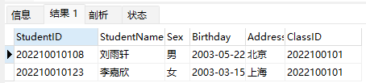
8.1 编程基础
【例8-16】把学号为“202210010123”的学生的所在班级保存到一个用户会话变量中，然后查询这个班级的所有学生名单。
SET @StudentID='202210010123';
SET @ClassID=(SELECT ClassID FROM student
WHERE StudentID=@StudentID);
SELECT * FROM student WHERE ClassID=@ClassID;

Slide 25
8.1 编程基础
8.1.5 注释
1. 单行注释
#注释内容
-- 注释内容
2. 多行注释
/*注释内容
注释内容*/

Slide 26
8.1 编程基础
8.1.7 更改语句结束符DELIMITER语句
DELIMITER [结束符][;]
【例8-18】在Navicat for MySQL命令列界面或MySQL 8.0 Command Line Client，将MySQL语句的结束符修改为“$$”，最后再恢复为默认的“;”。
将MySQL语句的结束符修改为“$$”的SQL语句如下：
USE studentinfo;
DELIMITER $$
SELECT * FROM class
WHERE ClassNum > 20$$
恢复为默认“;”的SQL语句如下：
DELIMITER ;
SELECT * FROM class
WHERE ClassNum > 30;

Slide 27
8.2 运算符和表达式
8.2.1 表达式的概念
按照运算符的类型分类:
（1）算术运算符和算术表达式
（2）字符运算符和字符表达式
（3）比较（关系）运算符和比较表达式
（4）逻辑运算符和逻辑表达式
（5）日期运算符和日期表达式

Slide 28
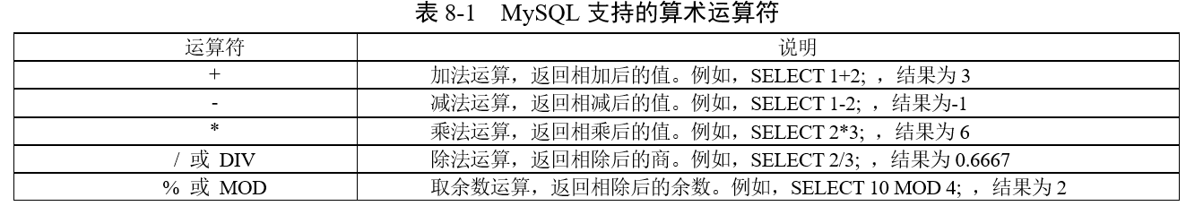
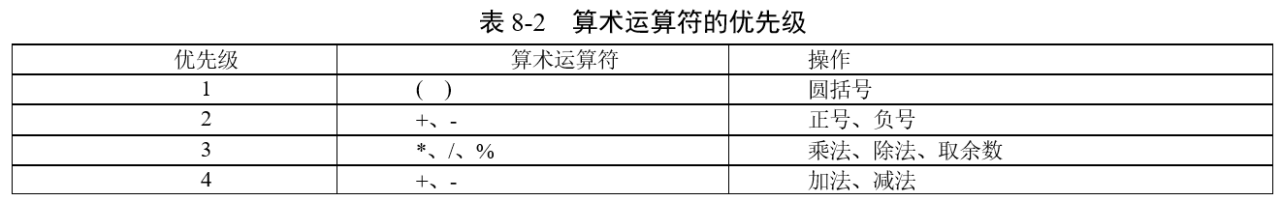
8.2 运算符和表达式
8.2.2 算术运算符和算术表达式

Slide 29
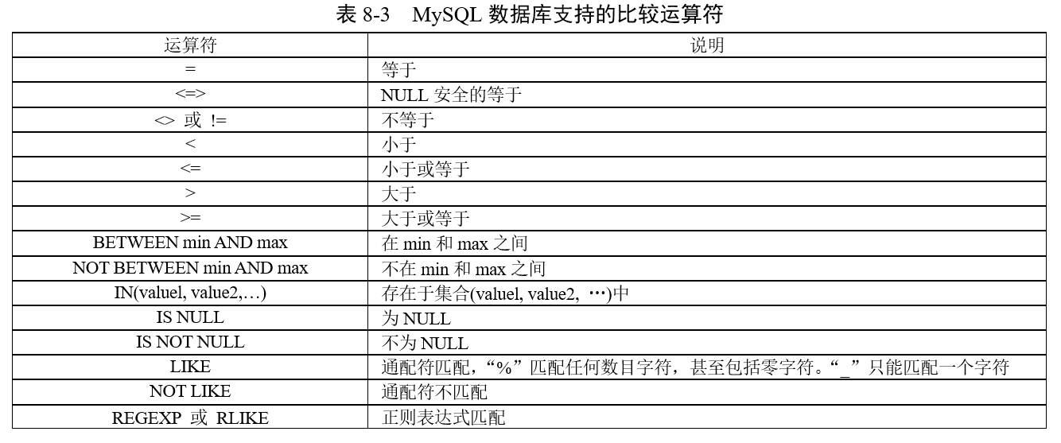
8.2 运算符和表达式
8.2.3 比较运算符和比较表达式

Slide 30

8.2 运算符和表达式
等于运算（=，用于比较两边的操作数是否相等）
（1）若有一个或两个操作数为NULL，则比较运算的结果为NULL。
（2）若两个操作数都是字符数，则按照字符串进行比较，不区分大小写。
（3）若两个操作数都是整数，则按照整数进行比较。若一个操作数是整数，另外一个是符点型，则都按符点数比较。
（4）若一个操作数为字符串，另一个操作数为数值，则自动将字符串转换为数值。
【例8-19】使用相等（=）判断。
SELECT 2=2, '2'=2, 3.0=3, 'Ab'='aB', (2+3)=(2*3), NULL=null, 0=NULL;

Slide 31

8.2 运算符和表达式
2. 安全等于运算符（<=>）
具体语法规则为：当两个操作数均为NULL，则返回值为1；而当一个操作数为NULL，其返回值为0.
【例8-20】使用<=>进行相等的判断。
SELECT 2<=>2, '2'<=>2, 3.0<=>3, 'Ab'<=>'aB', (2+3)<=>(2*3), NULL<=>null,0<=>NULL;

Slide 32
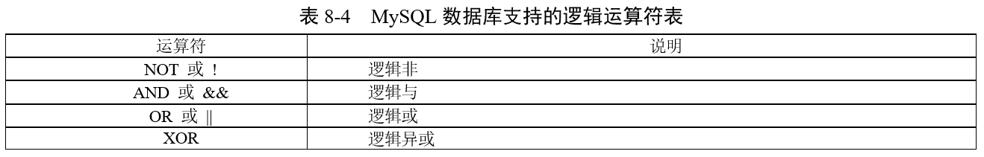
8.2 运算符和表达式
8.2.4 逻辑运算符和逻辑表达式

Slide 33

8.2 运算符和表达式
NOT或者！
具体语法规则为：当操作数为0（假）时，返回1；当操作数为非零值时，返回0；当操作数为NULL时，返回NULL。
需要注意的是NOT与！优先级不同，NOT优先级低于“+、—”，而！的优先级高于“+、—”。
【例8-22】使用NOT和!进行逻辑判断。
SELECT NOT 1+2, ! 1+2, NOT -2+1, ! -2+1, NOT NULL, !NULL, NOT(1+2), !(1+2);

Slide 34

8.2 运算符和表达式
2. AND或者&&
具体语法规则：当所有操作数都为非零值并且不为NULL时，返回值为1；当一个或多个操作数为0时，返回值为0；当操作数中有一个为NULL并且另一个操作数不为0时，返回值为NULL。
【例8-23】使用与运算符AND和&&进行逻辑判断。
SELECT 1 AND -1, 1 && -1, 1 AND 0, 1 && 0, 0 AND NULL, 1 AND NULL;

Slide 35

8.2 运算符和表达式
3. OR或者||
具体语法规则：当两个操作数都为非NULL值时，如果有任意一个操作数为非零值，则返回值为1，否则为0；当有一个操作数为NULL,如果另一个操作数为非零值，则返回值为1，否则为NULL；假如两个操作数均为NULL，则返回值为NULL。
【例8-24】使用或运算符OR和||进行逻辑判断。
SELECT 1 OR -1 OR 0, 1 OR 2, 1 OR NULL, 0 OR NULL, NULL OR NULL;

Slide 36

8.2 运算符和表达式
4. ХOR
具体语法规则：当任意一个操作数为NULL时，返回值为NULL；对于非NULL的操作数，如果两个操作数都是非0值或者都是0值，则返回值为0；如果一个为0值，另外一个非为0值，返回值为1.
【例8-25】使用异或运算符XOR进行逻辑判断。
SELECT 1 XOR 1, 0 XOR 0, 1 XOR 0, 1 XOR NULL, 1 XOR 1 XOR 1;

Slide 37
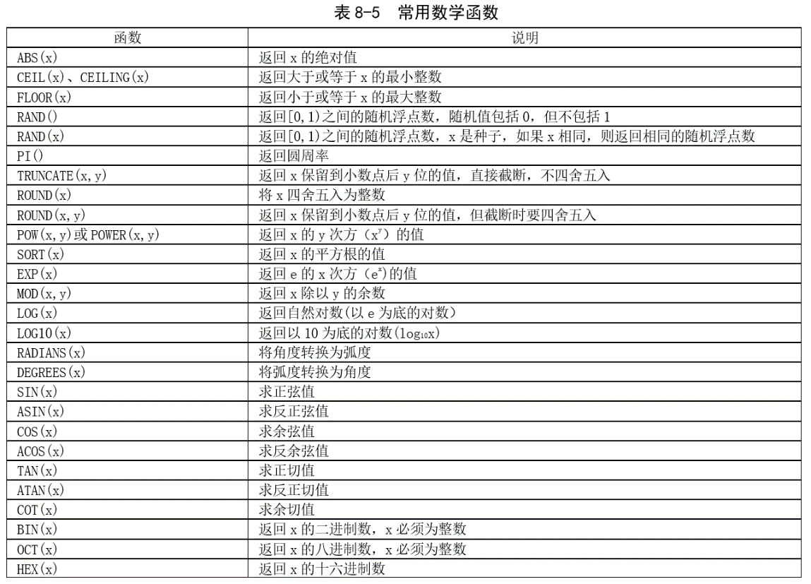
8.3 系统函数
8.3.1 数学函数

Slide 38

8.3 系统函数
【例8-26】数学函数的使用示例。
SELECT PI(), TRUNCATE(3.28,1), ROUND(32.127,2), RAND(), SQRT(16), FLOOR(-5.97);

Slide 39
8.3 系统函数
【例8-27】使用随机函数RAND()对查询结果集随机排序。
SELECT * FROM school.student ORDER BY RAND();

Slide 40

8.3 系统函数
【例8-28】二进制、十六进制函数的调用。
SELECT BIN(128), OCT(128), HEX(128);

Slide 41
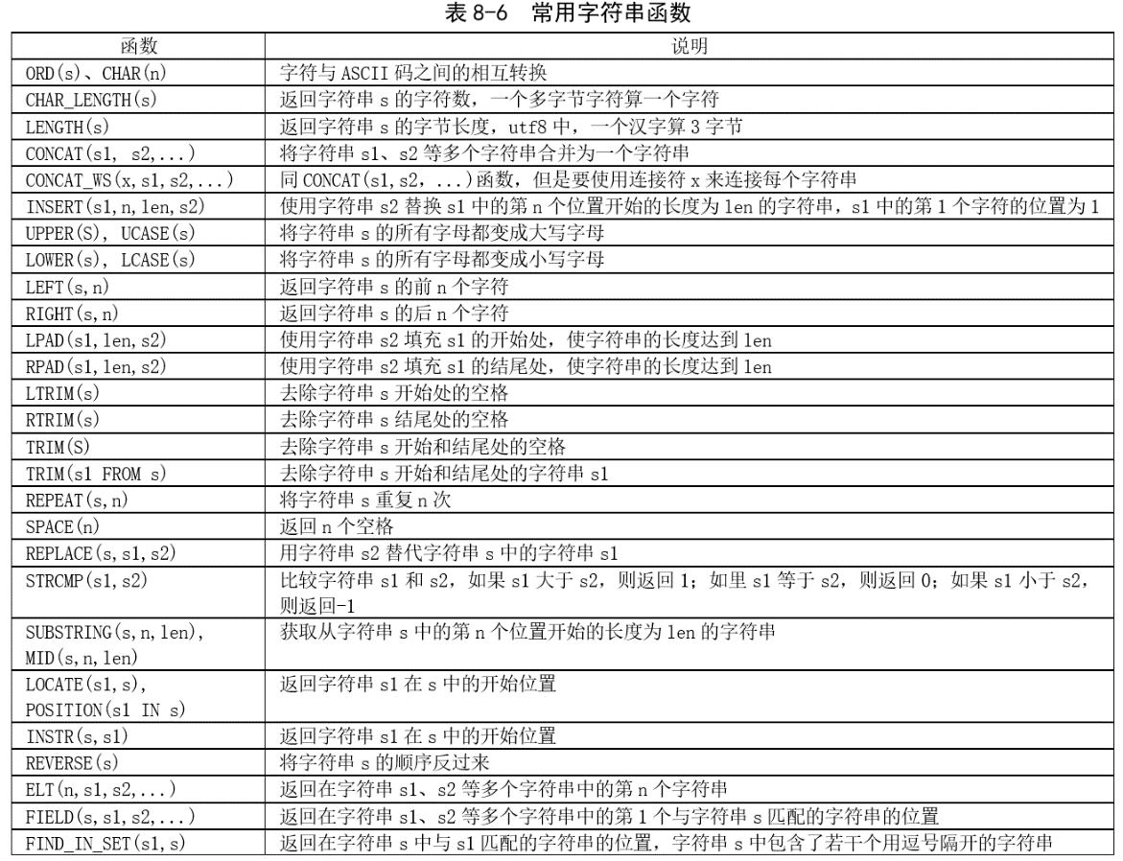
8.3 系统函数
8.3.2 字符串函数

Slide 42

8.3 系统函数
获取字符串的长度和字节数
CHAR_LENGTH：返回字符串的字符数。
LENGTH：根据当前的MYSQL字符集来获取字符串所占的字节数。在utf8字符集中，一个汉字占3字节。
【例8-29】字符串函数使用示例。
SELECT CHAR_LENGTH('MySQL数据库系统'), LENGTH('MySQL数据库系统');

Slide 43

8.3 系统函数
2. 比较两个字符串的大小
【例8-30】比较两个字符串。
SELECT STRCMP('ABC', 'ABB'), STRCMP('ABC', 'abc'), STRCMP('ABC', 'ABD');

Slide 44

8.3 系统函数
2. 连接字符串
【例8-31】把3个字符串连接成为一个字符串。
SELECT CONCAT('ABC', 'abc123', '2022-05-01');

Slide 45
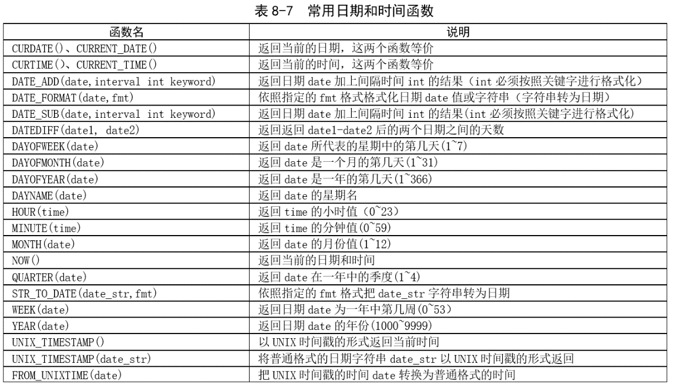
8.3 系统函数
8.3.3 日期和时间函数

Slide 46

8.3 系统函数
1. 时间转字符串
【例8-32】时间转字符串示例。
SELECT DATE_FORMAT(NOW(), '%Y-%m-%d %H:%i:%s');

Slide 47

8.3 系统函数
2. 字符串转日期时间
【例8-33】字符串转日期时间示例。
SELECT STR_TO_DATE('2022-09-29 18:57:32', '%Y-%m-%d %H:%i:%s');

Slide 48

8.3 系统函数
3. 字符串转时间戳
【例8-34】把当前日期时间转时间戳示例，把字符串转时间戳示例。
SELECT UNIX_TIMESTAMP(NOW()), UNIX_TIMESTAMP('2022-09-29');

Slide 49

8.3 系统函数
4. 时间戳转字符串
【例8-35】把时间戳转字符串示例。
SELECT FROM_UNIXTIME(1664380800, '%Y-%m-%d');

Slide 50

8.3 系统函数
5. 获取当前服务器的时间
【例8-36】获取服务器的当前日期、时间。
SELECT NOW(),LOCALTIME(),CURRENT_TIMESTAMP(),CURDATE(),CURTIME(),
YEAR(NOW());

Slide 51
8.3 系统函数
6. SLEEP()延时函数
例如，执行SELECT时间为3秒：
SELECT SLEEP(3);
【例8-37】SLEEP()函数能够放在SELECT子句中，让每行记录都休眠指定的时间。
SELECT SLEEP(2), StudentID, StudentName FROM student;
假设表中有8行记录，整个语句执行的时间为2*8=16秒。
如果过程中不允许有输出，可以采用如下SQL语句：
DECLARE delay INT DEFAULT 0;
SELECT SLEEP(3) INTO delay;

Slide 52
8.3 系统函数
8.3.4 数据类型转换函数
1. CAST()函数
CAST(value AS datatype)
【例8-38】把数值120、23.58转换为字符串，'25'、'12.893'转换为数值，把'2022-09-13' 转换为日期。
SELECT CAST(120 AS CHAR), CAST(23.58 AS CHAR(10)), CAST('25' AS FLOAT), CAST('12.893' AS DECIMAL(10,4)), CAST('2022-09-13' AS DATE);

Slide 53
8.3 系统函数
2. CONVERT()函数
CONVERT(value, type)
【例8-39】把数值120、23.58转换为字符串，'25'、'12.893'转换为数值，把'2022-09-13' 转换为日期。
SELECT CONVERT(21, CHAR), CONVERT(23.58, CHAR(10)), CONVERT('12.83', DECIMAL(10,3)), CONVERT('2022-09-13', DATE), CONVERT("13:32:56", TIME);

Slide 54
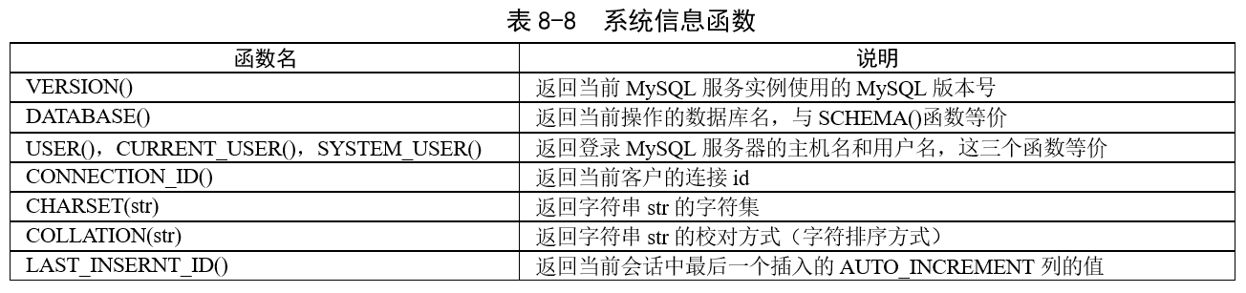
8.3 系统函数
8.3.5 系统信息函数

Slide 55

8.3 系统函数
【例8-40】系统信息函数应用示例。
SELECT VERSION(), @@VERSION, CURRENT_USER(), USER(), SYSTEM_USER(), DATABASE();

Slide 56
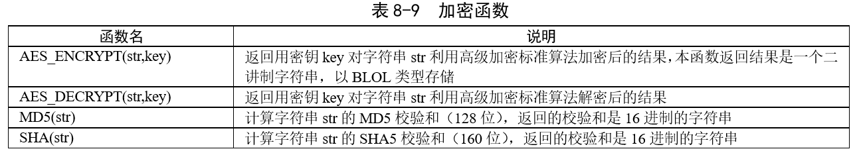
8.3 系统函数
8.3.6 加密函数

Slide 57

8.3 系统函数
【例8-41】加密解密函数应用示例。
SELECT AES_ENCRYPT('123456','OK12'), AES_DECRYPT(AES_ENCRYPT('123456','OK12'),'OK12');

Slide 58
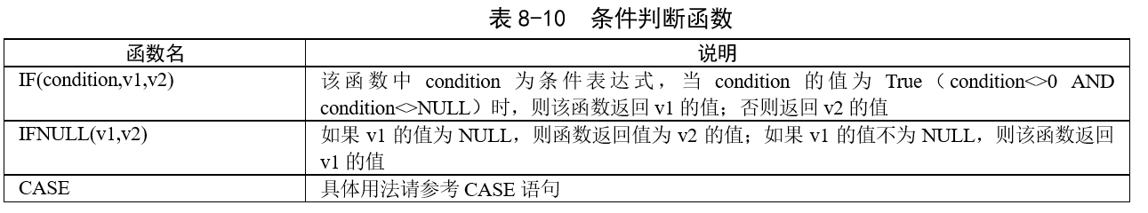
8.3 系统函数
8.3.7 条件判断函数

Slide 59

8.3 系统函数
1. IF()函数
【例8-42】IF()函数示例。
SET @score1=90; SET @score2=55;
SELECT IF(@score1>=60, '及格', '不及格'), IF(@score2>=60, '及格', '不及格');

Slide 60
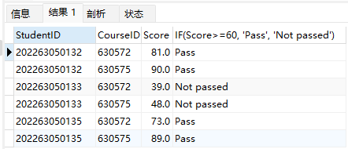
8.3 系统函数
【例8-43】从selectcourse表中查询CourseID前3位是630的课程成绩，当Score>=60时显示Pass，否则显示Not passed。
SELECT StudentID, CourseID, Score, IF(Score>=60, 'Pass', 'Not passed')
FROM selectcourse
WHERE SUBSTR(CourseID,1,3)='630';

Slide 61

8.3 系统函数
2. IFNULL()函数
【例8-44】IFNULL()函数示例。
SET @score3=60;
SELECT IFNULL(@score3, '没有成绩'), IFNULL(@score4, '没有成绩');

Slide 62
8.3 系统函数
3. CASE函数
CASE
WHEN search_condition1 THEN statement_list1;
[WHEN search_condition2 THEN statement_list2;]
…
[ELSE statement_list3;]
END [CASE];

Slide 63
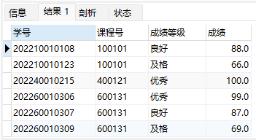
8.3 系统函数
【例8-45】查询成绩表selectcourse，输出学号、课程编号、成绩和成绩等级。
SELECT StudentID AS 学号, CourseID AS 课程号,
CASE
WHEN Score>=90 THEN '优秀'
WHEN Score>=80 THEN '良好'
WHEN Score>=70 THEN '中等'
WHEN Score>=60 THEN '及格'
ELSE '不及格'
END AS 成绩等级, Score AS 成绩
FROM selectcourse;

Slide 64
8.4 自定义函数
8.4.1 自定义函数的概念
自定义函数是由SQL语句和过程式语句组成的完成特定功能的代码，并且可以被应用程序和其他SQL语句调用。注：有且仅有1个返回值。
8.4.2 创建自定义函数
自定义函数必须创建到某个数据库中，所以在先打开相应的数据库。创建自定义函数的基本语法格式为：
CREATE FUNCTION func_name([parameter1 type1[ , parameter2 type2, …]])
RETURNS type
[characteristic …]
BEGIN
function_body_statements;
RETURN values;
END;

Slide 65
8.4 自定义函数
characteristic是指定函数的特性参数：
LANGUAGE SQL | [ NOT] DETERMINISTIC |
{CONTAINS SQL | NO SQL | READS SQL DATA | MODIFIES SQL DATA} |
SQL SECURITY {DEFINER | INVOKER} |
COMMENT 'string'

Slide 66
8.4 自定义函数
【例8-46】在studentinfo数据库中，创建计算长方形面积的函数，给定长、宽，返回面积。
CREATE FUNCTION fu_rectangle_area(length FLOAT, width FLOAT)
RETURNS FLOAT
DETERMINISTIC
BEGIN
RETURN length*width;
END;

Slide 67
8.4 自定义函数
CREATE FUNCTION fu_rectangle_area(length FLOAT, width FLOAT)
RETURNS FLOAT
DETERMINISTIC
BEGIN
DECLARE S FLOAT; #定义一个局部变量
SELECT length*width into S;
RETURN S;
END;

Slide 68
8.4 自定义函数
CREATE FUNCTION fu_rectangle_area(length FLOAT, width FLOAT)
RETURNS FLOAT
DETERMINISTIC
BEGIN
SET @S=0; #定义用户变量
SELECT length*width into @S;
RETURN @S;
END;

Slide 69
8.4 自定义函数
【例8-47】在studentinfo数据库中，创建函数fu_getStudentName()，给定学号，返回该学生的姓名。
CREATE FUNCTION fu_getStudentName(stuID CHAR(12))
RETURNS VARCHAR(20)
DETERMINISTIC
BEGIN
RETURN (SELECT StudentName FROM student WHERE StudentID = stuID);
END;

Slide 70

8.4 自定义函数
8.4.3 调用自定义函数
func_name([parameter1[, parameter2,…]])
【例8-48】在studentinfo数据库中，分别调用fu_rectangle_area()函数和fu_getStudentName()函数。
1）计算长和宽分别为20和30的矩形面积，SQL语句和运行结果如下：
SELECT fu_rectangle_area(20,30);

Slide 71

8.4 自定义函数
2）调用fu_getStudentName()函数，查询学号为202260010306的学生姓名。
SELECT fu_getStudentName('202260010306');
SET @ID='202260010306';
SELECT fu_getStudentName(@ID);

Slide 72
《MySQL数据库应用教程》
刘瑞新主编 配套资源
祝贺你完成了具有挑战的一章

